Slide 1
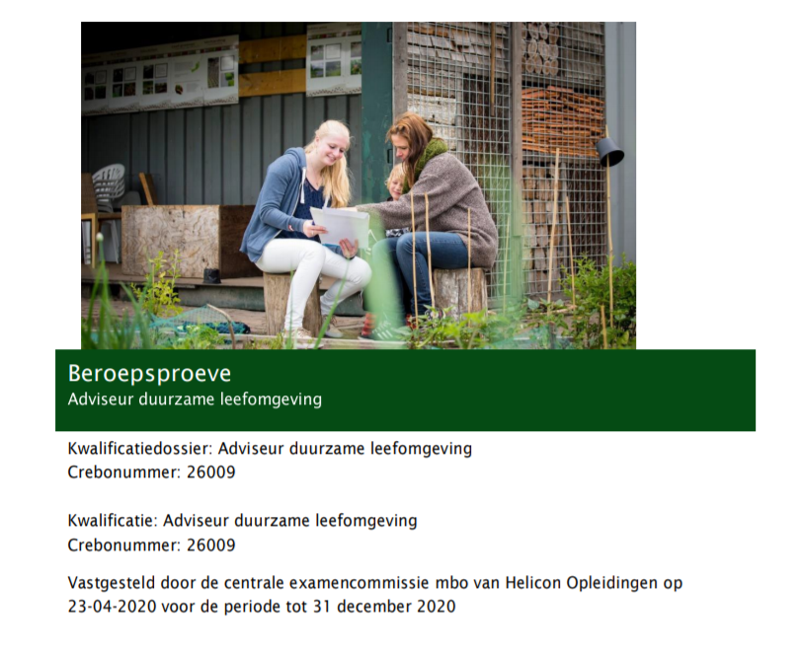
Voorbereiding Proeve van bekwaamheid

Slide 2
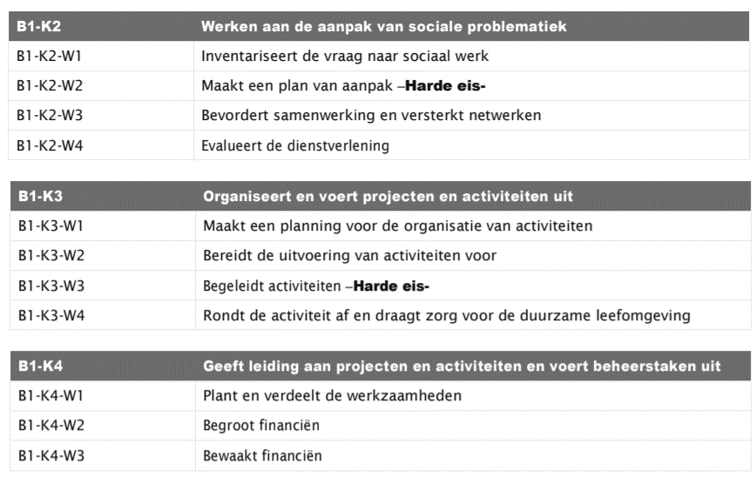
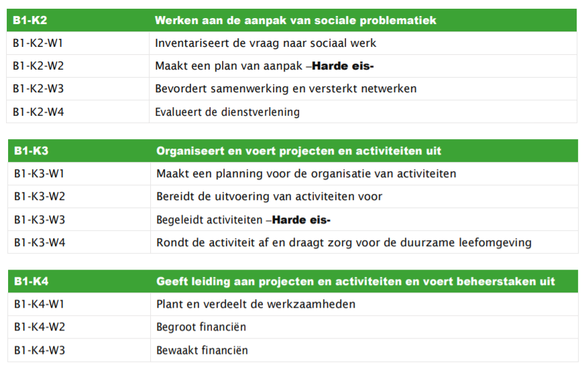
Voorbereiding Proeve van bekwaamheid

Slide 3
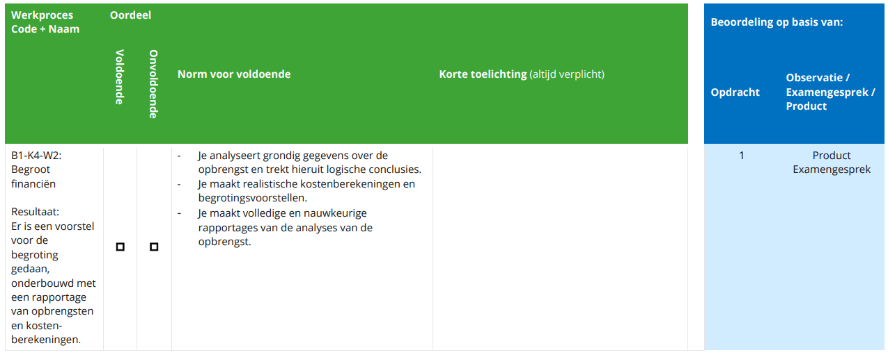
Voorbereiding Proeve van bekwaamheid

Slide 4
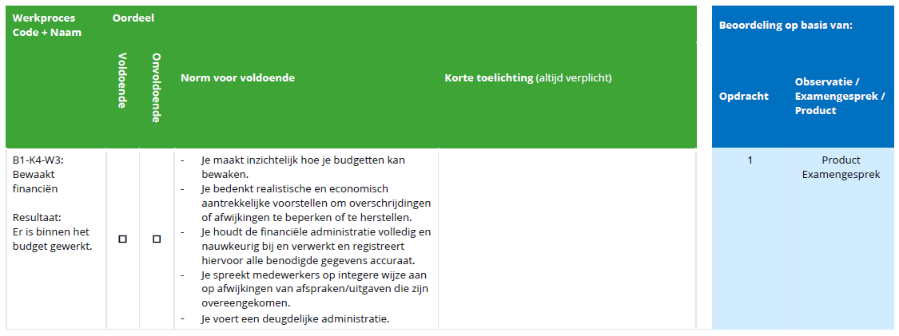
Voorbereiding Proeve van bekwaamheid

Slide 5
Voorbereiding Proeve van bekwaamheid
B1-K4-W3:
Bewaakt financiën
Resultaat:
Er is binnen het budget gewerkt.

Slide 6
Voorbereiding Proeve van bekwaamheid
B1-K4-W3:
Bewaakt financiën
Norm voor voldoende:
Je maakt inzichtelijk hoe je budgetten kan bewaken.
Je bedenkt realistische en economisch aantrekkelijke voorstellen om overschrijdingen of afwijkingen te beperken of te herstellen.
Je houdt de financiële administratie volledig en nauwkeurig bij en verwerkt en registreert hiervoor alle benodigde gegevens accuraat.
Je spreekt medewerkers op integere wijze aan op afwijkingen van afspraken/uitgaven die zijn overeengekomen.
Je voert een deugdelijke administratie.

Slide 7
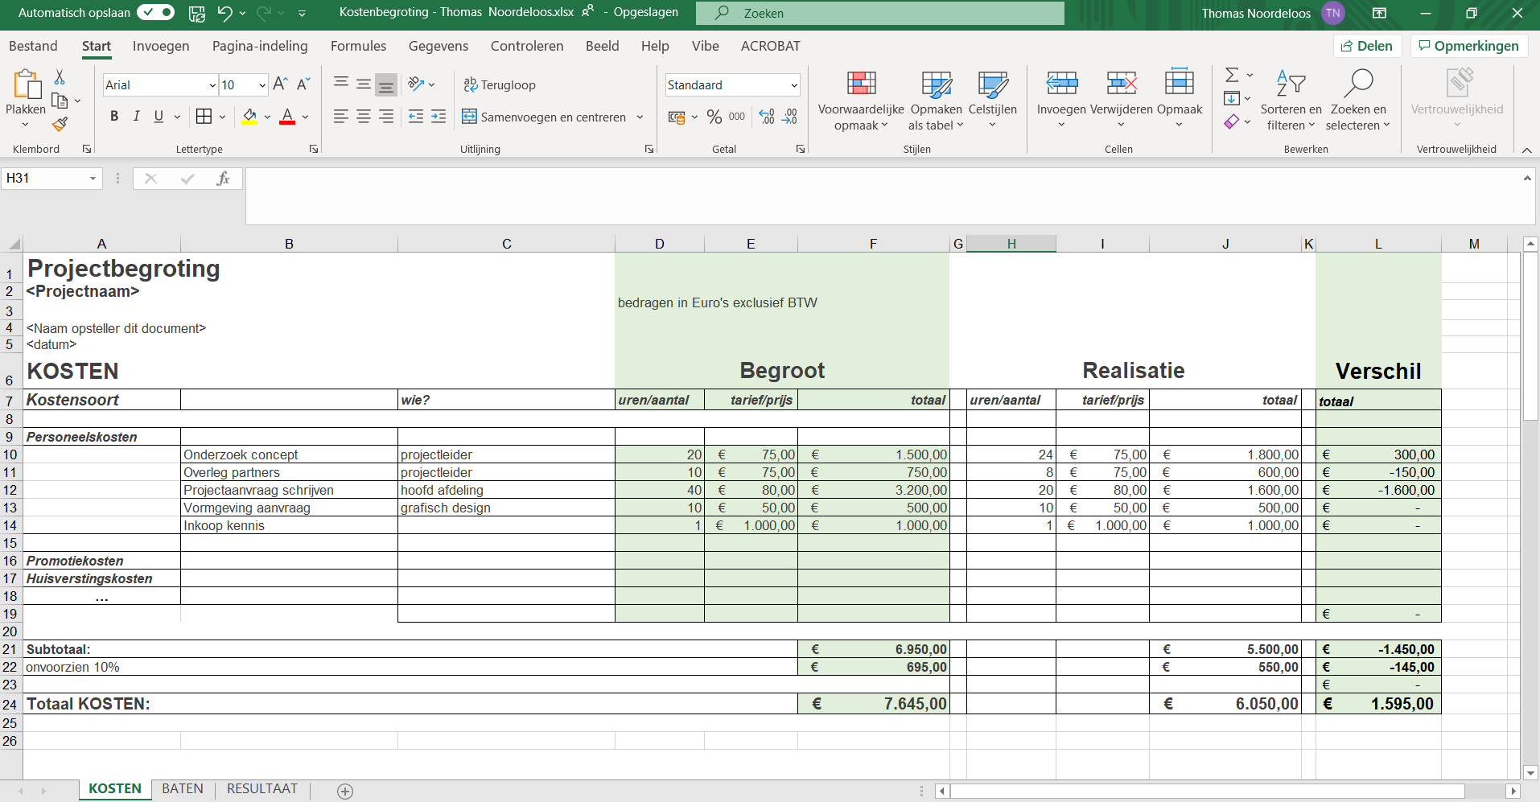
Voorbereiding Proeve van bekwaamheid

Slide 8

  Financieringsvormen
Formele kapitaal verstrekkers
Informele kapitaal verstrekkers
Overige kapitaal verstrekkers

Slide 9

  Financieringsvormen
Formele kapitaal verstrekkers
  Banken
  Investeringsmaatschappijen
  Participatiemaatschappij

Slide 10



  Financieringsvormen
Informele kapitaal verstrekkers
  Crowdfunding
  Friend, family and (other) fools

Slide 11



  Financieringsvormen
Overige kapitaal verstrekkers
  Subsidies
  Beleggingsfonds
  Microfinanciering
Notes:
Subsidies gemeente Tilburg: https://www.tilburg.nl/inwoners/subsidies/
Stimuleringsfonds Creatieve Industrie: https://stimuleringsfonds.nl/nl/actueel/nieuws/stadslandbouw/stadslandbouw

Slide 12
  Fiscaal/juridische aspecten van belangrijkste organisatievormen
Natuurlijke personen
Eenmanszaak (ez)
Vennootschap onder firma (vof)
Rechtspersonen
Besloten vennootschap (bv)
Naamloze vennootschap (nv)
Maatschap (mts)
Vereniging
Stichting
Coöperatie
Notes:
Voor en nadelen:

Slide 13


  Fiscaal/juridische aspecten van belangrijkste organisatievormen
Notes:
Òverzicht rechtsvormen: https://www.ondernemersplein.nl/artikel/overzicht-rechtsvormen/
Voor- en nadelen van rechtsvormen: https://www.graficalc.nl/rechtsvorm-kiezen-en-nadelen-op-rijtje/

Slide 14
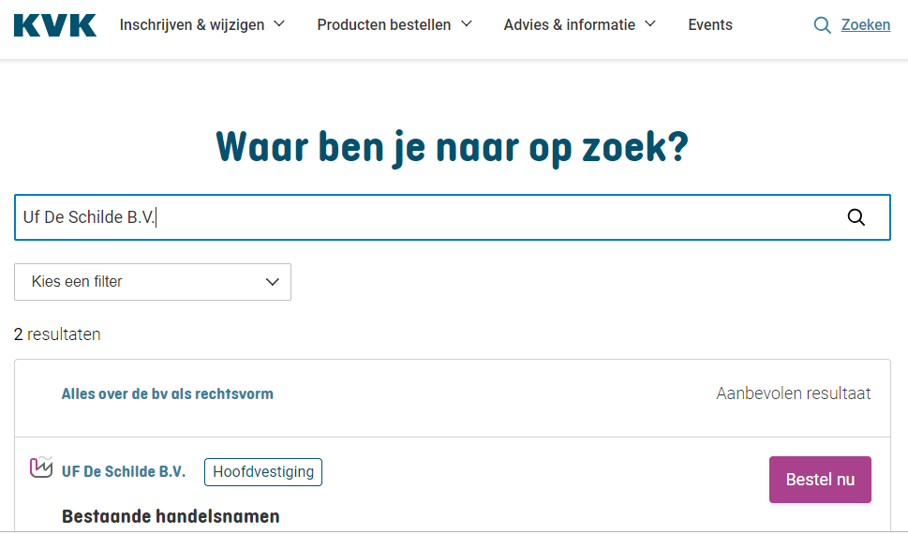
  Fiscaal/juridische aspecten van belangrijkste organisatievormen
Notes:
Òverzicht rechtsvormen: https://www.ondernemersplein.nl/artikel/overzicht-rechtsvormen/

Slide 15
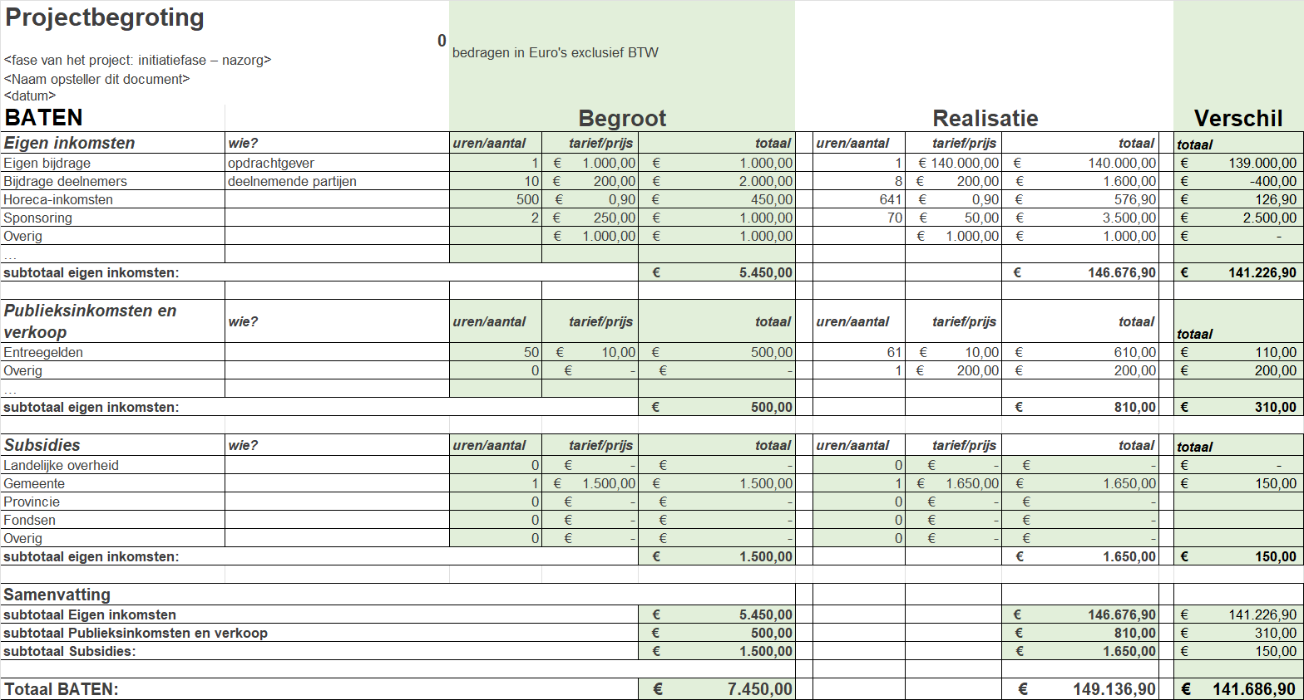
Voorbereiding Proeve van bekwaamheid

Slide 16
Notes:
Òverzicht rechtsvormen: https://www.ondernemersplein.nl/artikel/overzicht-rechtsvormen/

